Slide 1



Slide 2
Plan
Historique
L’entreprise
Logiciel Bluepad
Place sur le marché
Mix Marketing

Slide 3
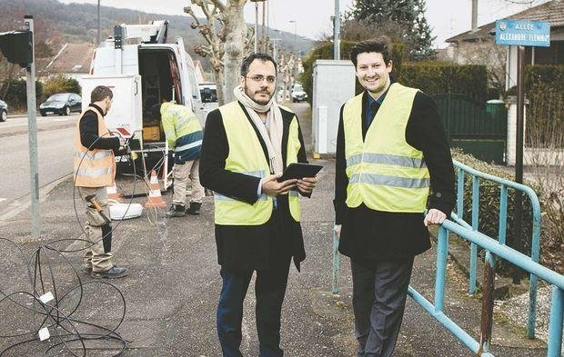
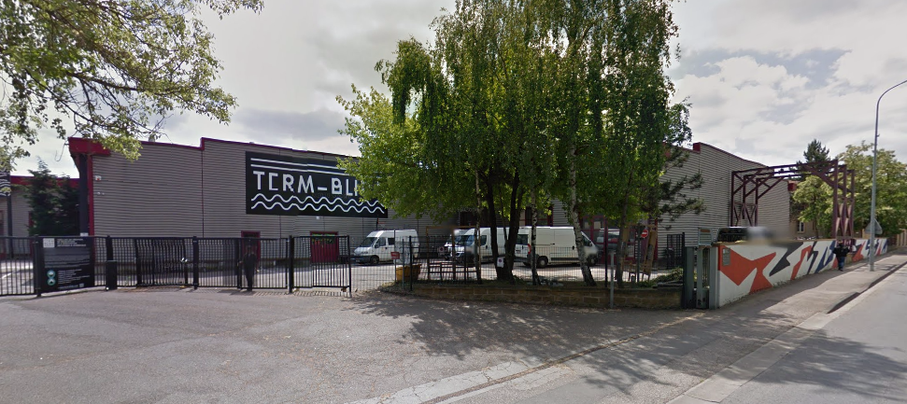
Historique
Fondée en 2016
Créée suite à un besoin de mobilité sur les chantiers
Basée au TCRM Blida à Metz

Slide 4
L’entreprise
Organisation privée à but lucratif
SAS
10 salariés
Capital social de 21 000 euros
Siège social à Metz

Slide 5
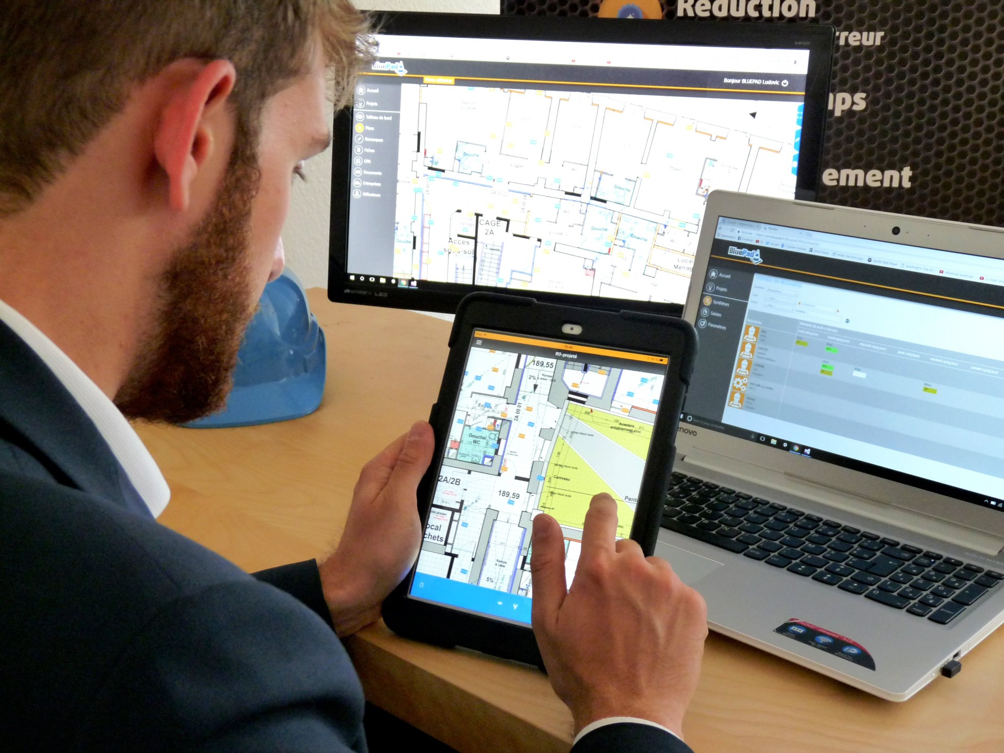
Bluepad
Logiciel de pilotage de chantier
Disponible sur ordinateur et mobile
Nombreuses fonctionnalités (édition de plans, gestion de plannings, …)
Modulable

Slide 6








Place sur le marché
Partenaires
Concurrents

Slide 7
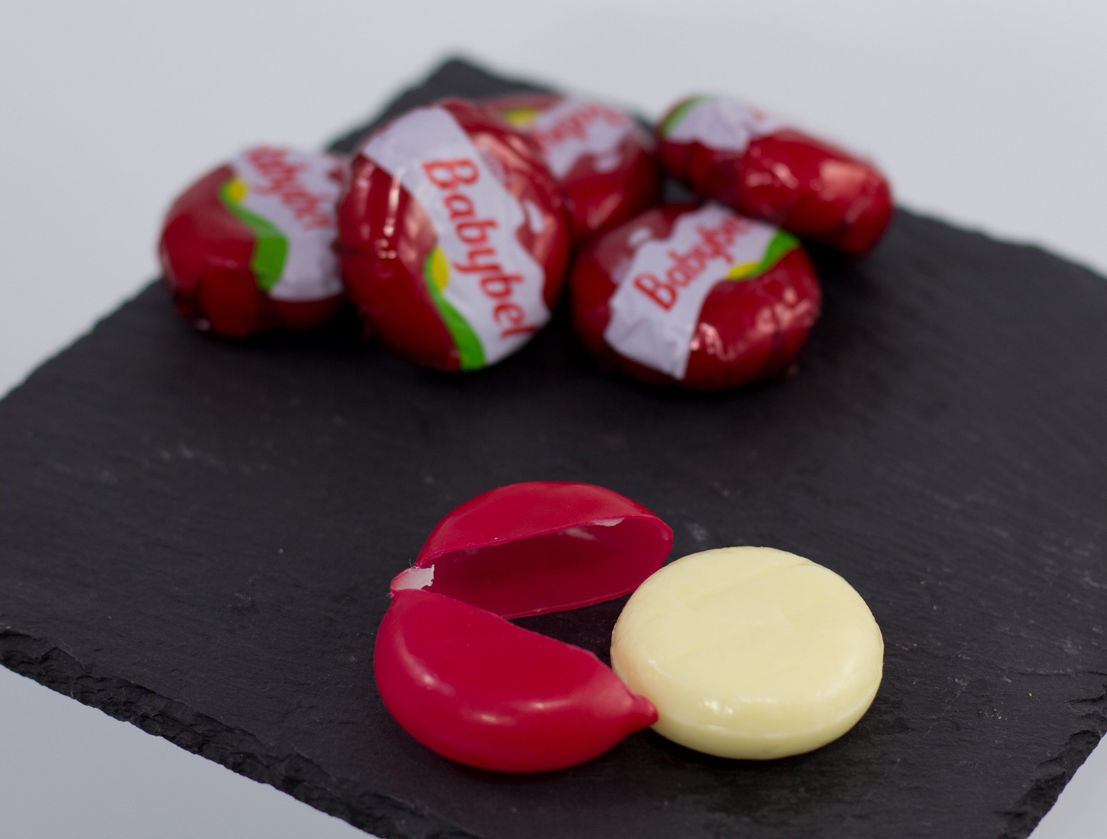
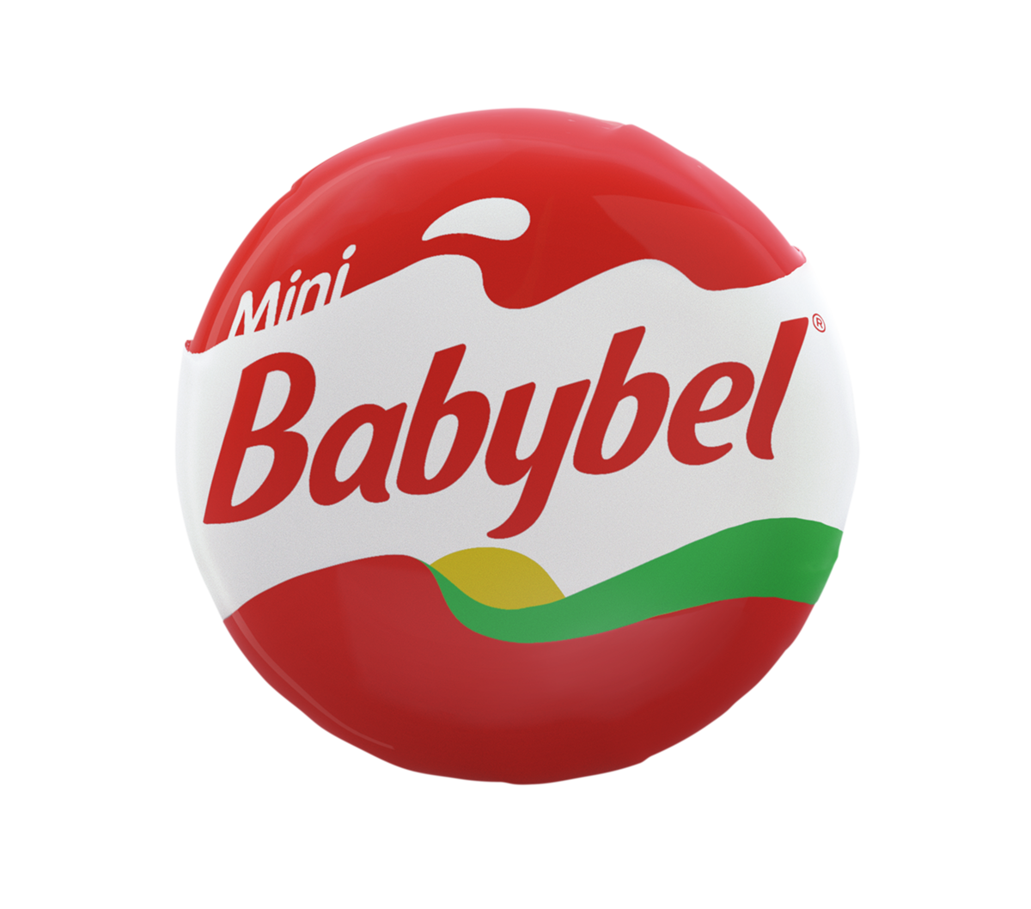
Le Babybel

Slide 8
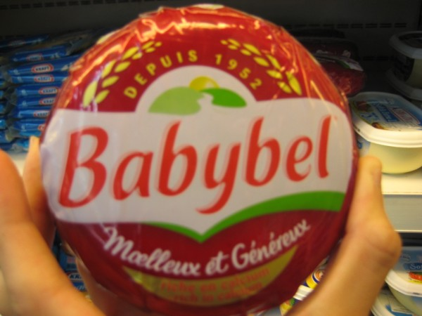
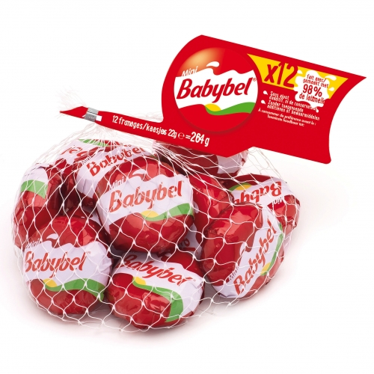
Produit
Fromage au lait de vache
22 grammes pour un mini Babybel
Groupe Bel
Coque de cire rouge

Slide 9

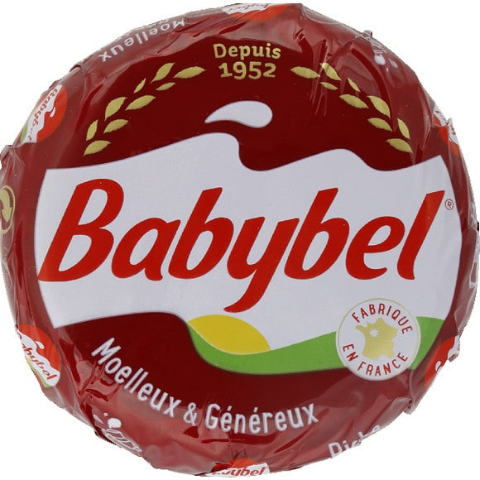
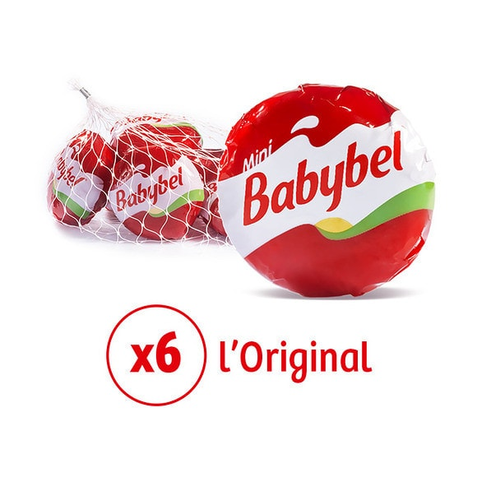
Prix
23,33 € / Kg
Généralement moins cher entier qu’en portions
10,15 € / Kg
17,05 € / Kg

Slide 10
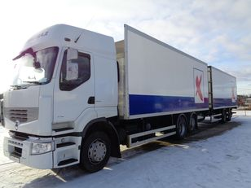
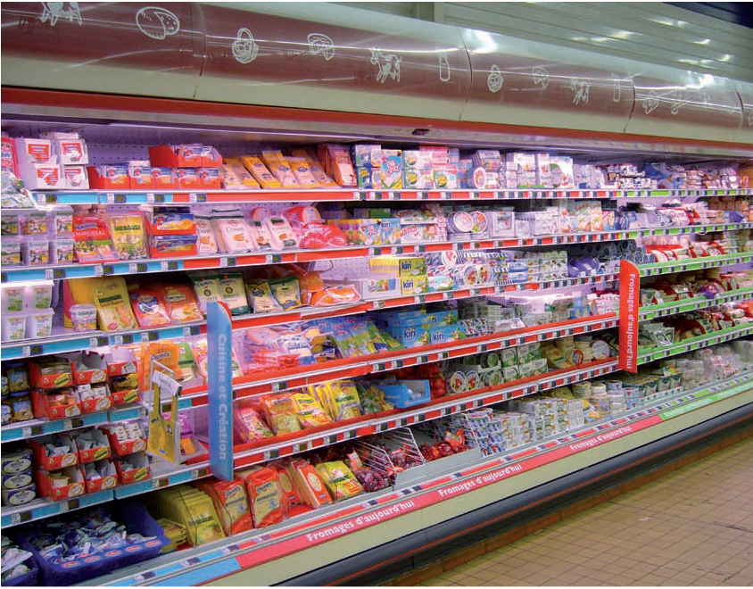
Place
Achat de lait aux éleveurs
Transport via camion isotherme
Vente à la grande distribution

Slide 11


Promotion
Publicité TV
Chanson
Enfants ciblés
Facile à emporter
Accompagne des évènements
Différents goûts

Slide 12
Merci de votre attention !

